Slide 1

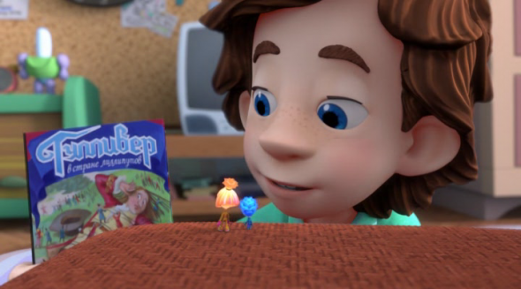

Slide 2


1 3 5 7 ___
10 8 6 4 ___

Slide 3

1 3 5 7 9
10 8 6 4 2
ЗАКОНОМЕРНОСТЬ

Slide 4



Slide 5



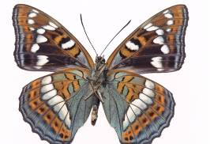
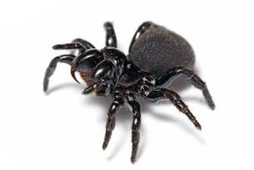
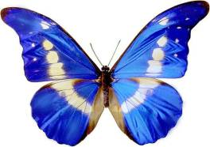

Slide 6

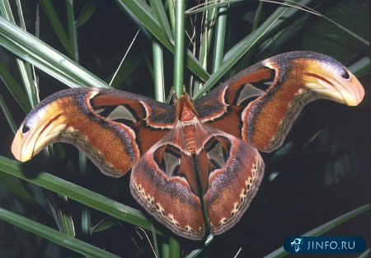

Slide 7


10

Slide 8





